Slide 1
Česká republika Cestovní ruch a rekreace Z_114_Česká_republika_Cestovní_ruch
Registrační číslo projektu: CZ.1.07/1.1.38/02.0025
Název projektu: Modernizace výuky na ZŠ Slušovice, Fryšták, Kašava a Velehrad
Tento projekt je spolufinancován z Evropského sociálního fondu a státního rozpočtu České republiky.
Autor: Mgr. Miluše Šafářová
Škola: Základní škola Fryšták, okres Zlín, příspěvková organizace

Slide 2
Anotace:
Digitální učební materiál je určen pro seznámení žáků s cestovním ruchem a rekreací v České republice.
Materiál rozvíjí nové znalosti a procvičuje vědomosti z nižších ročníků.
Je určen pro předmět zeměpis, 8. ročník.
Tento materiál vznikl jako doplňující materiál k učebnici: Zeměpis naší vlasti: Učebnice zeměpisu pro základní školy a víceletá gymnázia pro 8. nebo 9. ročník. Praha: Nakladatelství České geografické společnosti, s. r. o., 2009. ISBN 978-80-86034-85-0

Slide 3
Cestovní ruch
Patří do terciárního sektoru. Zahrnuje různorodé činnosti.
Rekreace (aktivní, pasivní)
Kulturní pobyty (festivaly)
Vzdělávací pobyty (výuka jazyků)
Náboženské pobyty (poutě)
Sportovní pobyty (olympiády)
Cestování (turistika)
Zájezdy (Kulturní památky)
Pracovní pobyty
(kongresy)
Léčebné pobyty (lázně)

Slide 4
Předpoklady ČR pro cestovní ruch
Přírodní
Členitý povrch: nížiny, hory
Geologická stavba: vyvřeliny, vyhaslé sopky, krasové jeskyně, pískovcová skalní města,
Vegetace: lesy, nivy, luhy
Kulturně- historické
Historická centra měst, hrady, zámky, církevní stavby, lidová architektura, památky UNESCO, muzea, galerie, zahrady
Česko má dobré předpoklady pro cestovní ruch.
Realizační
Dopravní síť, ubytovací, stravovací, zábavní a další zařízení

Slide 5
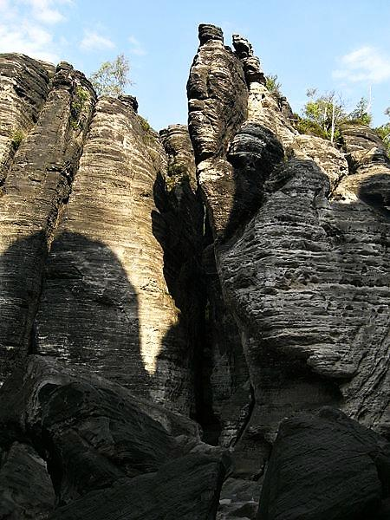
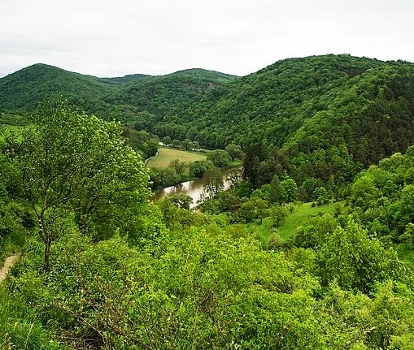
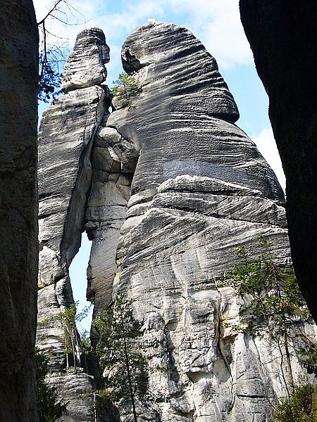
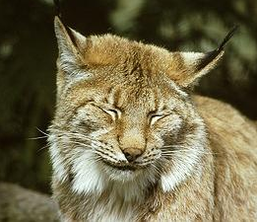
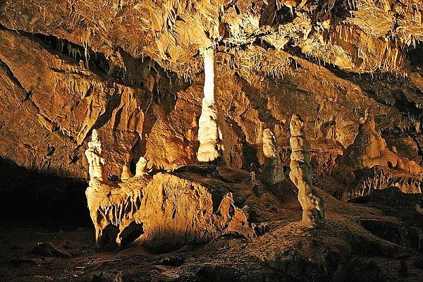
Přírodní předpoklady ČR pro cestovní ruch
Milenci
CHKO Pálava
Adršpašsko-teplické skály
CHKO Labské pískovce
Moravský kras
Rys ostrovid CHKO Beskydy
CHKO Křivoklátsko

Slide 6
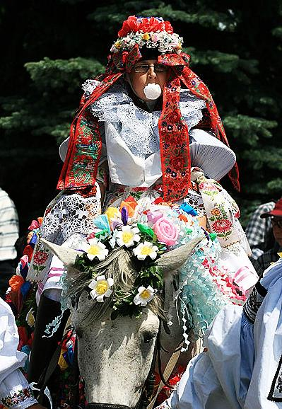
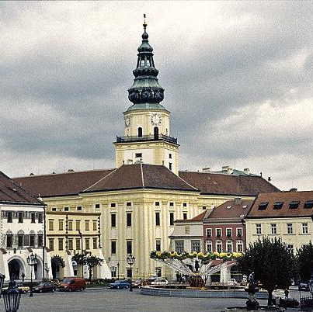
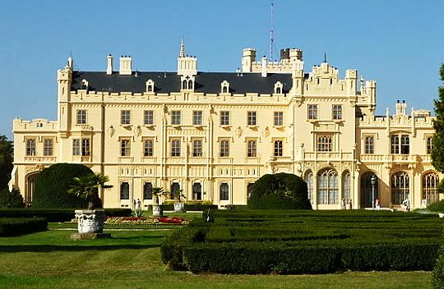
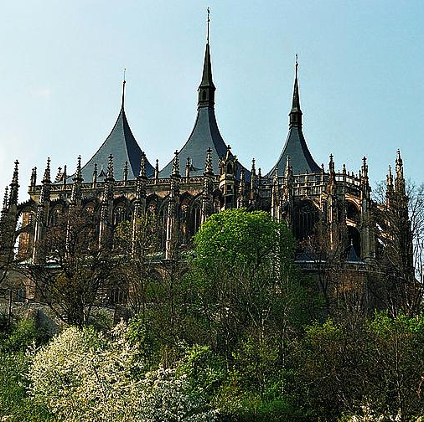
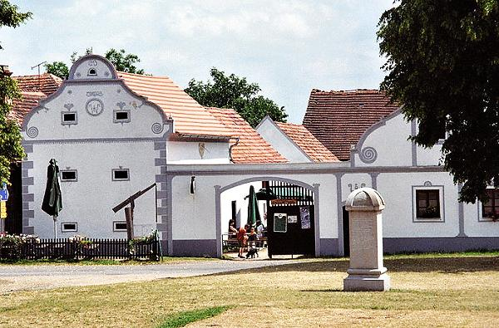
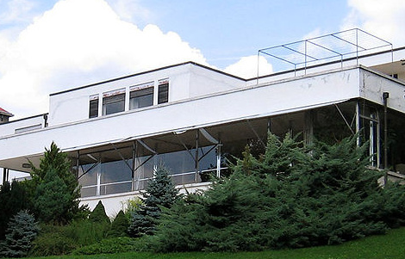
Kulturněhistorické předpoklady ČR pro cestovní ruch
Zámek Kroměříž
Zámek Lednice
Jízda králů Vlčnov
Kostel sv. Barbory, Kutná Hora
Vila Tugendhat v Brně
Vesnická památková rezervace Holašovice

Slide 7
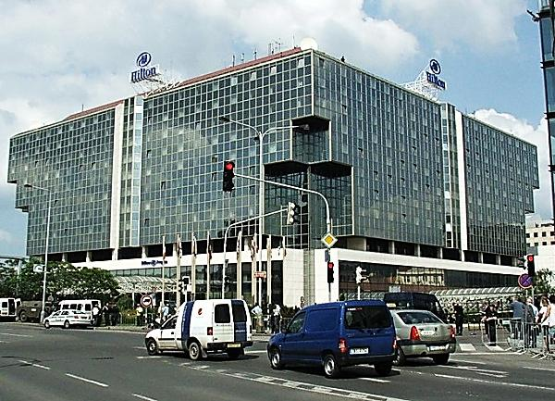
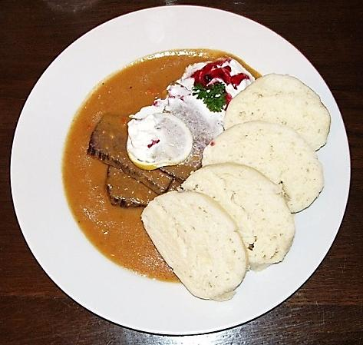
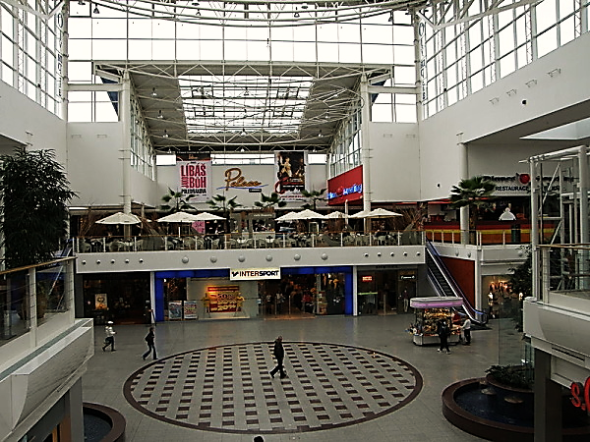
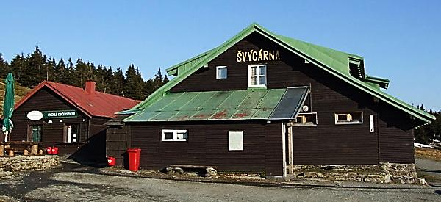
Realizační předpoklady ČR pro cestovní ruch
Svíčková na smetaně
Hotel Hilton v Praze
Horská chata Švýcárna v Jeseníkách
Zábavní a nákupní centrum Olympia Brno

Slide 8
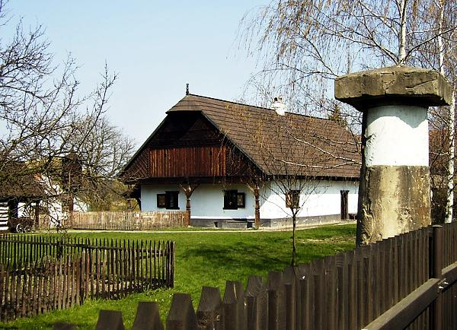
Formy cestovního ruchu
Domácí cestovní ruch a rekreace
Cestování českých občanů v rámci republiky.
Důvod: odpočinek po práci, poznávání, vzdělávání.
Formy:
chataření, chalupaření, kempování
tzv. druhé bydlení, které se rozmohlo ve 2. polovině 20. století
Význam: záchrana venkovských sídel

Slide 9
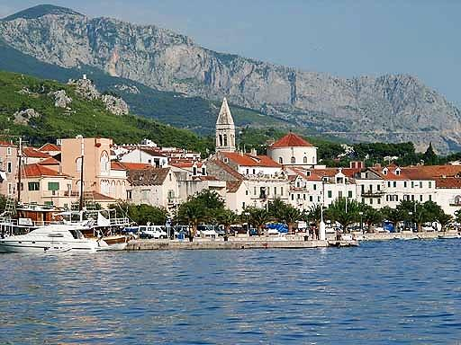
Formy cestovního ruchu
Zahraniční cestovní ruch
Příjezdový
Cesty cizinců do Česka tzv. aktivní cestovní ruch.
Nejvýznamnější, přináší do země devizové prostředky.
Výjezdový
Cesty českých občanů do zahraničí tzv. pasivní cestovní ruch.
Vzrostl po r. 1989, změnily se cíle našich turistů.
Česko patří mezi dvacet nejnavštěvovanějších zemí světa a mezi prvních deset v Evropě.

Slide 10
Významné oblasti cestovního ruchu v ČR
Úkol: Vyhledej ve školním atlase nejčastěji navštěvované lokality ČR
Praha – nejnavštěvovanější velkoměsto světa
Krkonošský národní park (ročně navštíví 8 mil. návštěvníků)
Šumavský národní park
Národní park Podyjí (Vranovská přehrada, zámek Vranov, Znojmo)
Národní park České Švýcarsko
Jeseníky
Beskydy (Valašsko)
Západočeská lázeňská oblast (tzv. lázeňský trojúhelník)

Slide 11
Úkol: doplň věty
1. Cestovní ruch řadíme do terciárního sektoru, který nazýváme
Služby.
2. Cestovní ruch zahrnuje různorodé činnosti např.
Zájezdy, rekreace, léčebné pobyty, vzdělávací pobyty, cestování aj.
3. Pro rozvoj cestovního ruchu má Česko dobré předpoklady přírodní, kulturněhistorické a realizační. K přírodním předpokladům patří:
různorodý reliéf krajiny s nížinami i horami, krasem aj.
4. Ke kulturněhistorickým předpokladům patří především památky UNESCO např.
město Praha, Holašovice, zámek Kroměříž, Lednicko-valtický areál…
5. Mezi realizační předpoklady patří:
ubytovací a stravovací zařízení, dopravní síť, nabídka zábavy, kultury, sportu, obchodů…

Slide 12
Použité zdroje
Soubor:Punkevní jeskyně12.jpg. In: Wikipedia: the free encyclopedia [online]. San Francisco (CA): Wikimedia Foundation, 1.6.2007 [cit. 2013-08-27]. Dostupné z: http://cs.wikipedia.org/wiki/Soubor:Punkevn%C3%AD_jeskyn%C4%9B12.jpg
Soubor:Labské pískovce-Tiské stěny8.jpg. In: Wikipedia: the free encyclopedia [online]. San Francisco (CA): Wikimedia Foundation, 19.5.2007 [cit. 2013-08-27]. Dostupné z: http://cs.wikipedia.org/wiki/Soubor:Labsk%C3%A9_p%C3%ADskovce-Tisk%C3%A9_st%C4%9Bny8.jpg
Soubor:Milenci.JPG. In: Wikipedia: the free encyclopedia [online]. San Francisco (CA): Wikimedia Foundation, 8.9.2008 [cit. 2013-08-27]. Dostupné z: http://cs.wikipedia.org/wiki/Soubor:Milenci.JPG
Soubor:Lynx lynx.jpg Skočit na: Navigace, Hledání. In: Wikipedia: the free encyclopedia [online]. San Francisco (CA): Wikimedia Foundation, 20.12.2004 [cit. 2013-08-27]. Dostupné z: http://cs.wikipedia.org/wiki/Soubor:Lynx_lynx.jpg
File:Děvín-Kotel-Soutěska (6).jpg. In: Wikipedia: the free encyclopedia [online]. San Francisco (CA): Wikimedia Foundation, 20.9.2010 [cit. 2013-08-27]. Dostupné z: http://commons.wikimedia.org/wiki/File:D%C4%9Bv%C3%ADn-Kotel-Sout%C4%9Bska_%286%29.jpg
Soubor:Týřov (CZE) - viwe at the reserve from Skryje.jpg. In: Wikipedia: the free encyclopedia [online]. San Francisco (CA): Wikimedia Foundation, 20.5.2006 [cit. 2013-08-27]. Dostupné z: http://cs.wikipedia.org/wiki/Soubor:T%C3%BD%C5%99ov_%28CZE%29_-_viwe_at_the_reserve_from_Skryje.jpg
Soubor:KUTNA HORA (js) 7.jpg. In: Wikipedia: the free encyclopedia [online]. San Francisco (CA): Wikimedia Foundation, 20.12.2012 [cit. 2013-08-27]. Dostupné z: http://cs.wikipedia.org/wiki/Soubor:KUTNA_HORA_%28js%29_7.jpg
Soubor:Kromeriz, Marktpl, Schl.jpg. In: Wikipedia: the free encyclopedia [online]. San Francisco (CA): Wikimedia Foundation, 23.4.2006 [cit. 2013-08-27]. Dostupné z: http://cs.wikipedia.org/wiki/Soubor:Kromeriz,_Marktpl,_Schl.jpg
Soubor:Zámek Lednice 2011-10 (3).JPG. In: Wikipedia: the free encyclopedia [online]. San Francisco (CA): Wikimedia Foundation, 1.10.2011 [cit. 2013-08-27]. Dostupné z: http://cs.wikipedia.org/wiki/Soubor:Z%C3%A1mek_Lednice_2011-10_%283%29.JPG
www.office.microsoft.com
Zeměpis České republiky. Praha: Nakladatelství České geografické společnosti, s.r.o., 2003. ISBN 80-86034-53-4.
Geografie Česká republika. Praha: SPN Pedagogické nakladatelství, a. s., 2004. ISBN 80-7235-266-0.
Zeměpis naší vlasti. Praha: Nakladatelství České geografické společnosti, s. r. o., 2009. ISBN 978-80-86034-85-0.

Slide 13
Použité zdroje
Soubor:Holašovice.jpg. In: Wikipedia: the free encyclopedia [online]. San Francisco (CA): Wikimedia Foundation, 21.6.2005 [cit. 2013-08-27]. Dostupné z: http://cs.wikipedia.org/wiki/Soubor:Hola%C5%A1ovice.jpg
Soubor:Jizda Kralu Vlcnov Czech Rep.jpg. In: Wikipedia: the free encyclopedia [online]. San Francisco (CA): Wikimedia Foundation, 6.2.2008 [cit. 2013-08-27]. Dostupné z: http://cs.wikipedia.org/wiki/Soubor:Jizda_Kralu_Vlcnov_Czech_Rep.jpg
Soubor:Vila Tugendhat.jpg. In: Wikipedia: the free encyclopedia [online]. San Francisco (CA): Wikimedia Foundation, 29.12.2006 [cit. 2013-08-27]. Dostupné z: http://cs.wikipedia.org/wiki/Soubor:Vila_Tugendhat.jpg
File:Švýcarna.JPG. In: Wikipedia: the free encyclopedia [online]. San Francisco (CA): Wikimedia Foundation, 16.5.2008 [cit. 2013-08-27]. Dostupné z: http://commons.wikimedia.org/wiki/File:%C5%A0v%C3%BDcarna.JPG
Soubor:Hilton prague bush 2007 1913.jpg. In: Wikipedia: the free encyclopedia [online]. San Francisco (CA): Wikimedia Foundation, 5.7.2007 [cit. 2013-08-27]. Dostupné z: http://cs.wikipedia.org/wiki/Soubor:Hilton_prague_bush_2007_1913.jpg
Soubor:Kaiserbad Karlovy Vary IMGP3142.jpg. In: Wikipedia: the free encyclopedia [online]. San Francisco (CA): Wikimedia Foundation, 18.12.2008 [cit. 2013-08-27]. Dostupné z: http://cs.wikipedia.org/wiki/Soubor:Kaiserbad_Karlovy_Vary_IMGP3142.jpg
File:Olympia (Brno) 11.JPG. In: Wikipedia: the free encyclopedia [online]. San Francisco (CA): Wikimedia Foundation, 11.2.2009 [cit. 2013-08-27]. Dostupné z: http://commons.wikimedia.org/wiki/File:Olympia_%28Brno%29_11.JPG
Soubor:Praha 2005-09-25 svíčková na smetaně-00.jpg. In: Wikipedia: the free encyclopedia [online]. San Francisco (CA): Wikimedia Foundation, 25.9.2005 [cit. 2013-08-27]. Dostupné z: http://cs.wikipedia.org/wiki/Soubor:Praha_2005-09-25_sv%C3%AD%C4%8Dkov%C3%A1_na_smetan%C4%9B-00.jpg
Soubor:Staroceska chalupa.JPG. In: Wikipedia: the free encyclopedia [online]. San Francisco (CA): Wikimedia Foundation, 2.4.2007 [cit. 2013-08-27]. Dostupné z: http://cs.wikipedia.org/wiki/Soubor:Staroceska_chalupa.JPG
Soubor:Makarska from port.jpg. In: Wikipedia: the free encyclopedia [online]. San Francisco (CA): Wikimedia Foundation, 3.8.2005 [cit. 2013-08-27]. Dostupné z: http://cs.wikipedia.org/wiki/Soubor:Makarska_from_port.jpg
File:Prazsky hrad karluv most panorama.jpg. In: Wikipedia: the free encyclopedia [online]. San Francisco (CA): Wikimedia Foundation, 8.7.2006 [cit. 2013-08-27]. Dostupné z: http://commons.wikimedia.org/wiki/File:Prazsky_hrad_karluv_most_panorama.jpg?uselang=cs

